Slide 1
Введение в специальность
Лекция 3. Туристские услуги

Slide 2
Учебные вопросы:
3.1. Туристский продукт
3.2. Туристский пакет
3.3. Структура туристского продукта
3.4. Валовой туристский продукт

Slide 3
3.1. Туристский продукт
Тур
Дополнительные туристско-экскурсионные услуги
Товары
Туристский продукт — комплекс услуг, работ, товаров, необходимых для удовлетворения потребностей туриста в период его туристского путешествия.

Slide 4
ВАЖНО!
Туристский продукт в широком смысле слова - это экономическое благо, предназначенное для обмена. (К. Менгер, 1992г.)
Очень важное отличие туристского продукта от туристской услуги состоит в том, что если туристская услуга может быть куплена и потреблена только в месте ее производства, то туристский продукт может быть приобретен и по месту жительства, но потреблен только в месте производства туристских услуг
Туристский продукт как товар характеризуется потребительской стоимостью, т. е. полезностью или способностью удовлетворять определенные рекреационные потребности людей

Slide 5
3.2. Туристский пакет
Туристский пакет - основной (обязательный) комплекс услуг, предоставляемых в путешествии по индивидуальному или групповому плану, который имеет серийный характер, предлагается в широкую продажу

Slide 6
Туристский центр
Услуги размещения
Транспорт
Трансфер
ВВ - размещение + завтрак;
НВ - полупансион: размещение + завтрак + ужин;
FP - полный пансион: размещение + завтрак + обед + ужин.)

Slide 7
Туристский центр - место отдыха туриста, включающее все его рекреационные возможности: природные, культурно-исторические, экологические, этнические, социально-демографические, инфраструктурные.
Транспорт - средство передвижения, с помощью которого можно добраться до туристского центра
Услуги размещения - это конкретный отель, который предлагается туристу в туристском центре на время путешествия
Трансфер - доставка туриста от места прибытия, расположенного в стране пребывания (аэропорт, гавань, ж/д станция), к месту размещения (отель), где он будет проживать, и обратно

Slide 8
Унификация требований к турпродукту.
Ваучер-это аналог туристической путевки. Т.е. это документ, подтверждающий покупку в туристической компании одной или нескольких услуг, например, проживание в отеле
Туроператор
Турагент
Турист

Slide 9
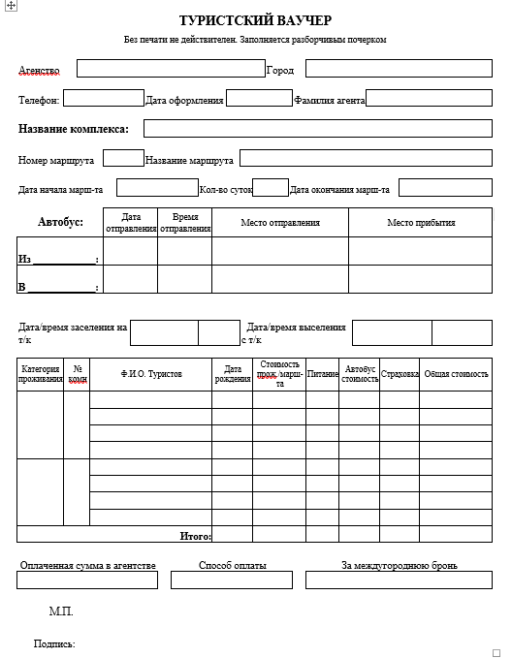
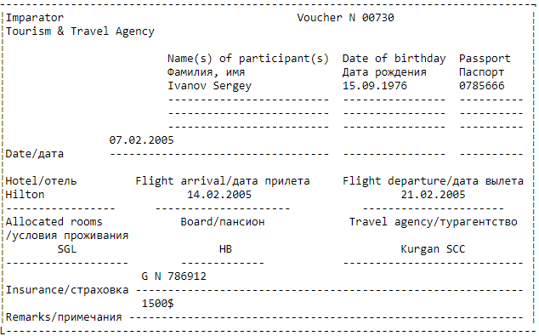

Slide 10
страна, город (туристский центр), куда направляется турист;
средства транспорта, используемые для перевозки туриста;
условия размещения туристов, включая расположение гостиницы, ее категорию, уровень комфорта, перечень обязательных услуг, включенных в стоимость тура;
условия питания;
даты начала и завершения тура;
программа пребывания с разбивкой по дням с указанием включенных экскурсий и социокультурных мероприятий;
паспортно-визовые формальности;
медицинская страховка;
минимально допустимое число участников тура;
предельно возможные сроки аннуляции тура (в ЕС - не позднее 20 дней до его начала);
комплексная цена тура;
компенсация за несоблюдение сроков, программы и условий пребывания туриста;
название и реквизиты туроператора и туристского агента.

Slide 11
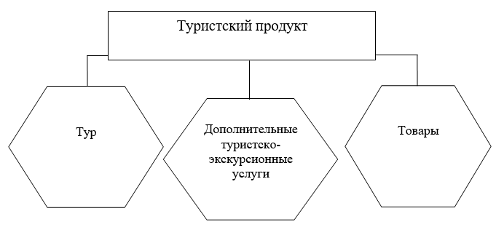
3.3. Структура туристского продукта

Slide 12
Тур - первичная единица туристского продукта, реализуемая клиенту как единое целое, продукт труда туроператора на определенный маршрут и в конкретные сроки
Товары - специфическая материальная часть туристского продукта, включающая туристские планы и карты городов, открытки, буклеты, сувениры, туристское снаряжение и т. п.,
Дополнительные туристско-экскурсионные услуги - услуги, не предусмотренные ваучером или путевкой, доводимые до потребителя в режиме его свободного выбора

Slide 13
Структура стоимости туристского продукта
ТПр (100 %) = Т (30 %) + ДТЭУ (40 %) + Тв (30 %)
где ТПр - стоимость туристского продукта;
Т - стоимость тура;
ДТЭУ - стоимость дополнительных услуг;
Тв - стоимость купленных товаров.

Slide 14
3.4. Валовой туристский продукт
Валовой туристский продукт – суммарный объем товаров и услуг, производимых (потребляемых) в сфере туризма

Slide 15
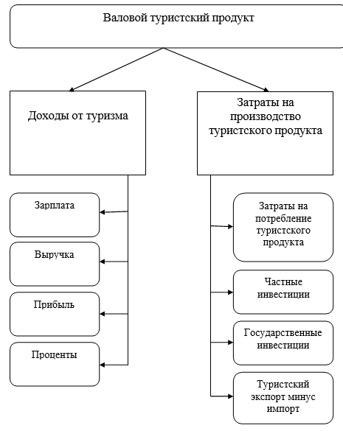
Туристский продукт оценивается как суммарный объем товаров и услуг, производимых в сфере туризма. Он может быть оценен двумя способами:
как сумма всех произведенных затрат;
как сумма всех расходов туристов (туристских расходов), т. е. доход от туризма.

